Slide 1


禄得网第八期直播活动
——因子与策略相关性
对策略及其策略内因子进行相关性检验

Slide 2

目录
01
原理与算法
探讨Rank IC、Pearson与Spearman相关系数及重合度算法定义。
02
因子相关性分析
涵盖九大核心IC指标体系、IC时序曲线与相关性热力图的可视化呈现。
03
策略相关性分析
包括相关性曲线、Pearson相关性及持仓重合度度量。
04
互动环节

Slide 3
一、原理与算法

Slide 4



指标类别
统计学意义
“Diversification is the only free lunch in investing.”
——Harry Markowitz

Slide 5

定义与计算方法对比
IC（Information Coefficient）​ 的标准定义就是当期因子值与下一期（未来）收益率的相关系数。
计算公式: ICt​=corr(Ft​,Rt+1​)
指标类别
核心指标内容
统计学意义
IC (Information Coefficient)
衡量因子值与未来收益率之间的线性相关性。
对数值大小敏感，假设变量服从正态分布。
计算方法：使用 Pearson 相关系数。
反映因子线性预测能力。
IC = Corr(Factor, Return)
Rank IC
衡量因子值的排名与未来收益率排名之间的相关性。
对数值大小不敏感，仅关注排名顺序，鲁棒性更强。
计算方法：使用 Spearman 秩相关系数。
反映因子单调预测能力。
Rank IC = Corr(Rank(Factor), Rank(Return))

Slide 6

相关性计算的比较说明
在量化研究中，算法的科学选型直接影响分析结果的准确性。针对金融数据普遍存在的非正态分布与极端值问题，系统提供了多种相关性度量方法。
对比维度
Pearson 相关系数
Spearman 秩相关系数
参数方法
非参数方法
方法类型
线性相关
单调相关
衡量关系
连续变量，近似正态分布
连续或有序变量，无分布假设
数据要求
较弱（受极端值影响大）
较强（基于秩次计算）
抗异常值
Rank IC 的必要性
金融类数据往往不服从正态分布，极端值的出现会大幅影响传统 IC 值。采用 Rank IC（秩相关系数）可以有效降低极端值干扰，更真实地反映因子与收益之间的单调预测关系。

Slide 7
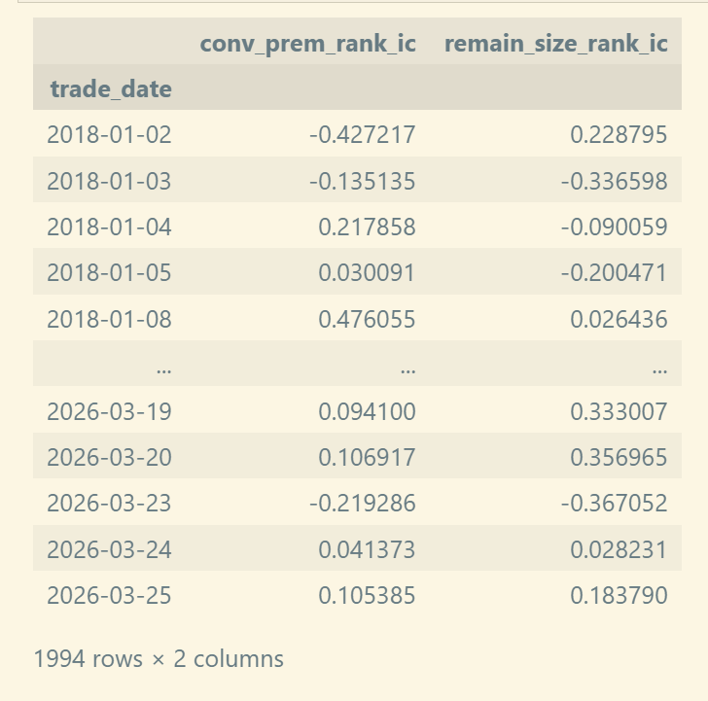
计算步骤：Rank IC逐步展开得到最后结果
指标类别
统计学意义

Slide 8

IC指标体系
指标 | 含义 | 用途
当期IC | 当前周期的信息系数 | 衡量因子当期预测能力
IC均值 | 所有周期IC的均值 | 评估因子长期有效性
IC标准差 | IC值的波动程度 | 因子稳定性评估
IR | IC均值 / IC标准差 | 风险调整后的因子效率
IC胜率 | IC > 0 的比例 | 因子预测方向的可靠性
最大IC | 历史最高IC值 | 因子最佳表现上限
最小IC | 历史最低IC值 | 因子最差表现下限
IC偏度 | IC分布的不对称性 | 判断极端值方向
IC峰度 | IC分布的尖峰程度 | 判断极端值出现频率

Slide 9
二、因子相关性分析

Slide 10
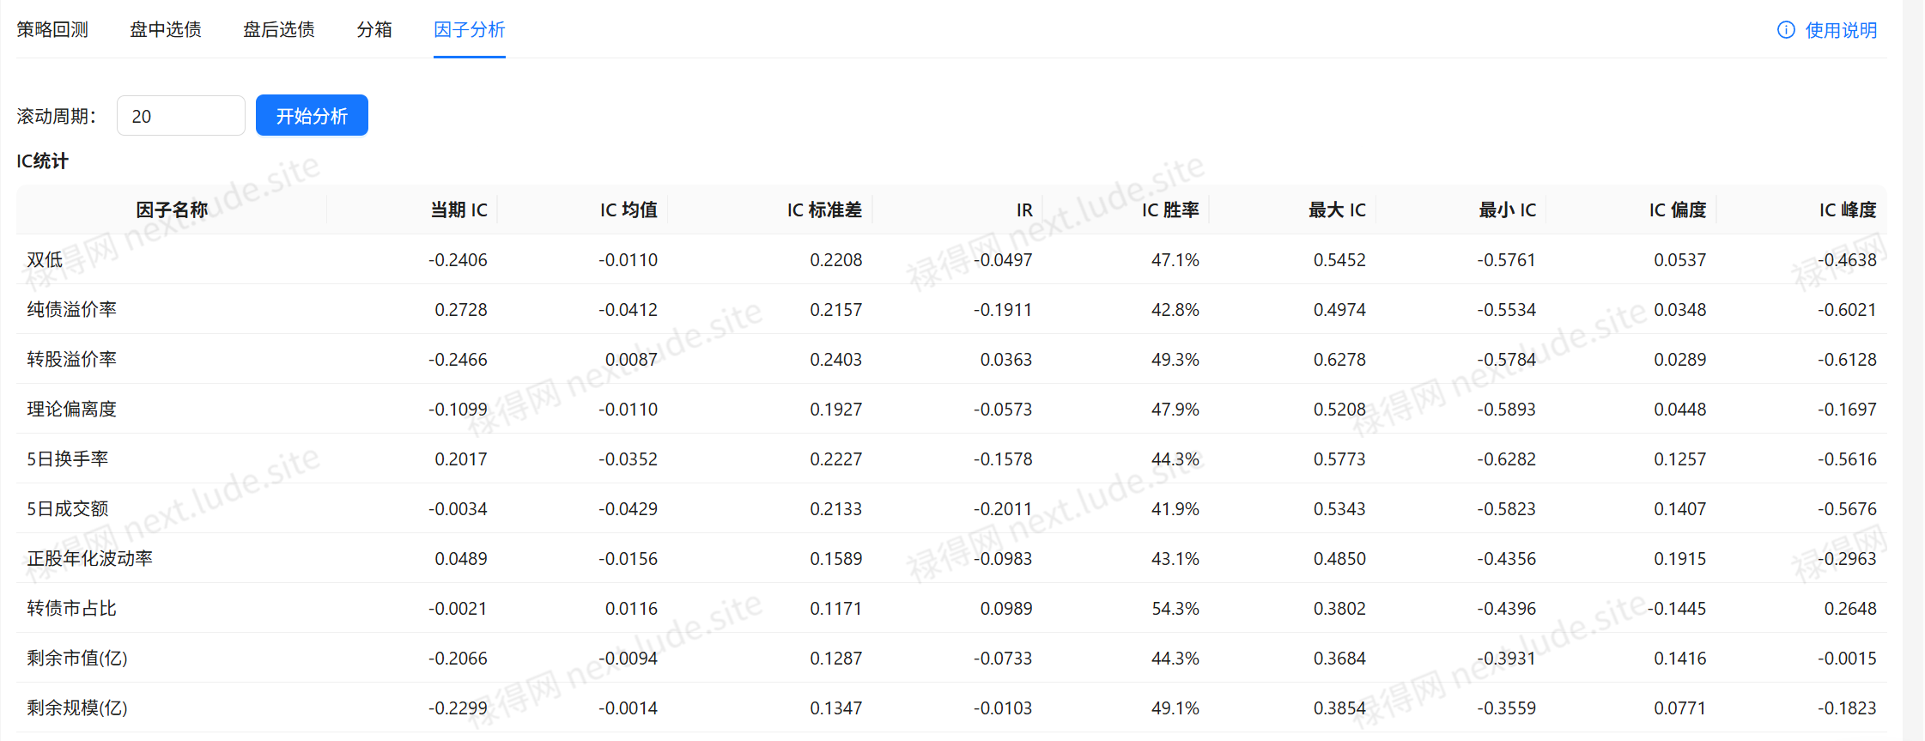
说明：策略内进行IC指标计算的标的为排除因子过滤后的所有标的
指标类别
统计学意义

Slide 11
指标说明
n日滚动均值：过去20个交易日IC的平均值。把日IC的噪音平滑掉，看因子近期是否还有效。查看因子近期的相关性走势。
累计IC：从起始日到当天，所有日IC的累加值。它反映因子的长期累积预测能力。单调上行或下行说明因子持续有效且方向稳定；走平说明因子失效了；反转说明因子与收益的相关性方向改变。
指标类别
统计学意义

Slide 12
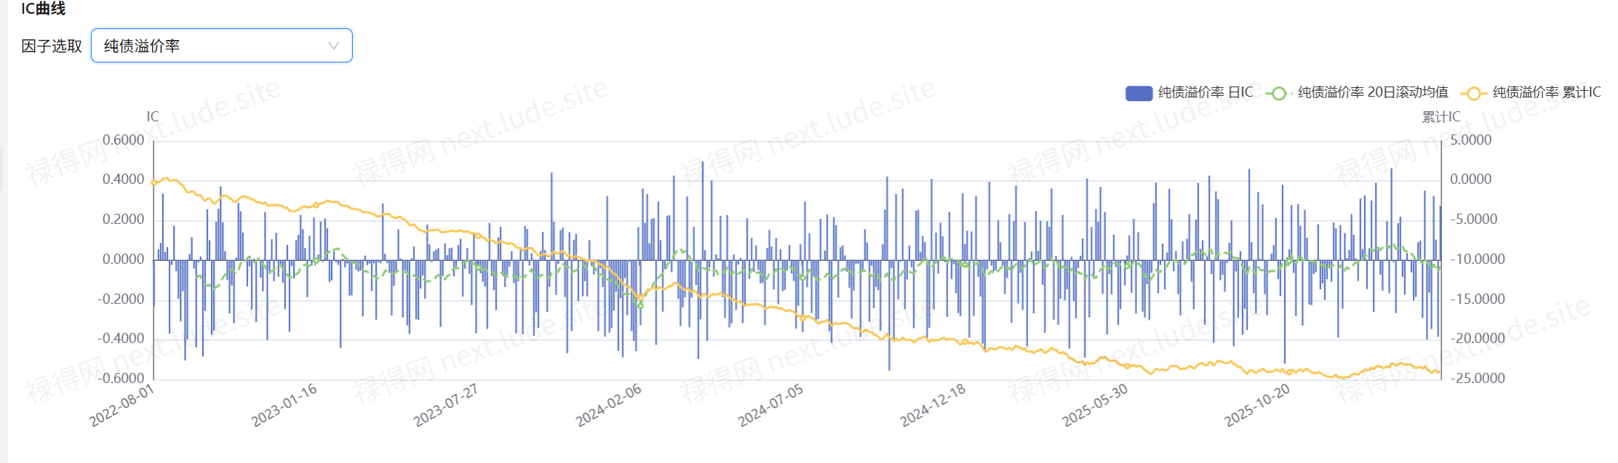
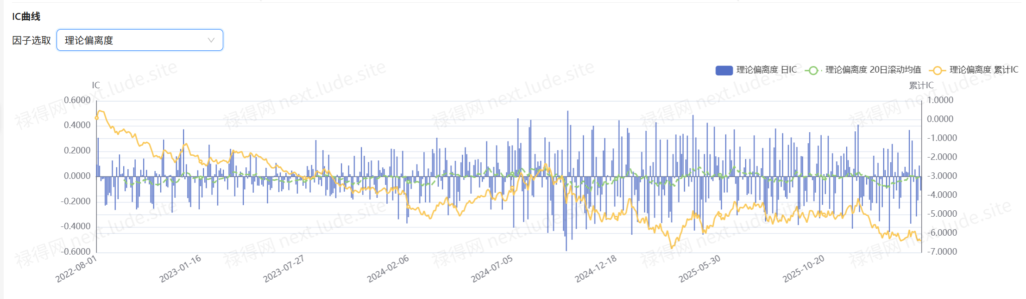
指标类别
统计学意义

Slide 13
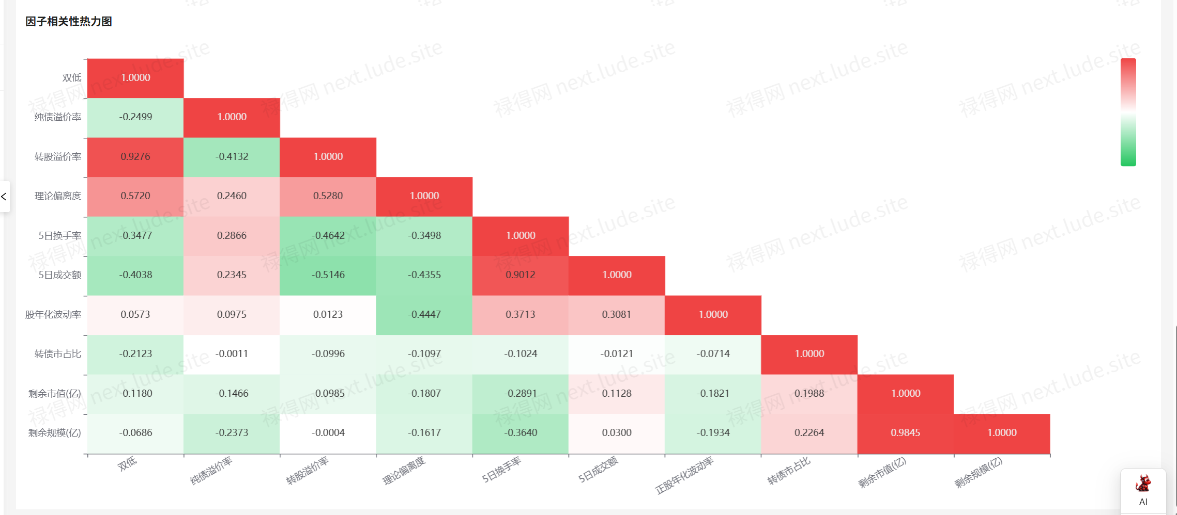
1.策略内的因子应该考虑正负相关性平衡（足球队攻防兼备）
2.调整存在高度相关性的两因子，避免因子冗余
指标类别
统计学意义

Slide 14
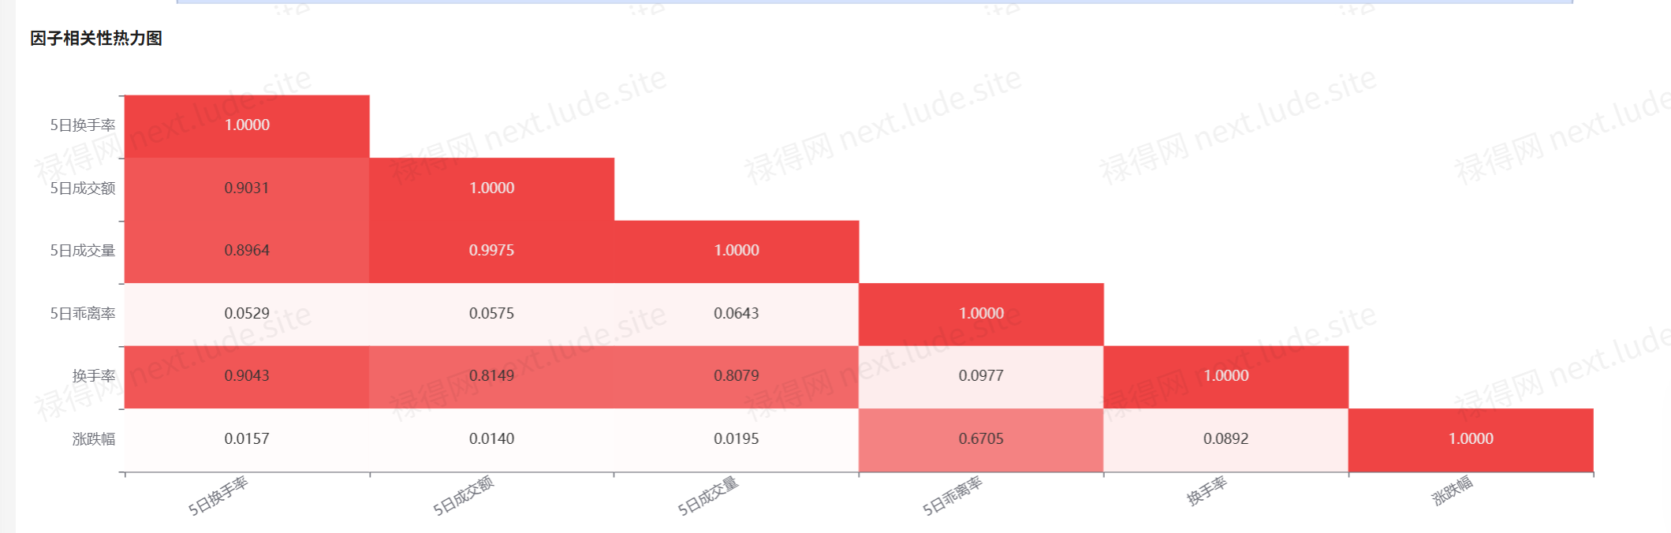
如果策略内都是高度相关的因子会是什么样？
指标类别
统计学意义

Slide 15
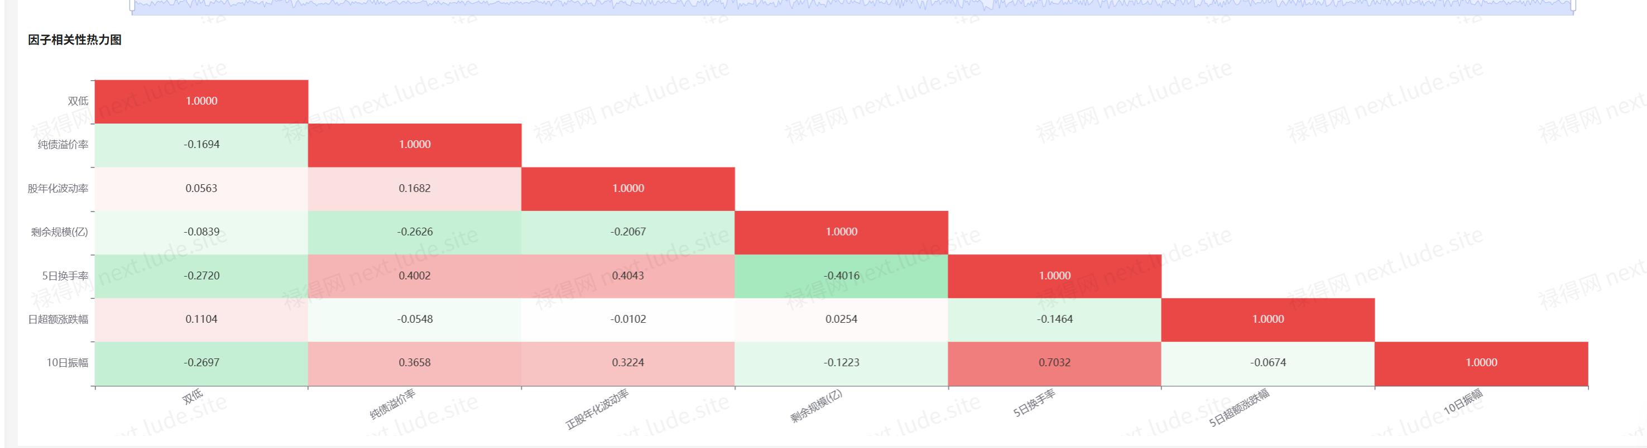
策略中如何使用？以六因子策略为例子
指标类别
统计学意义

Slide 16
三、策略相关性分析

Slide 17
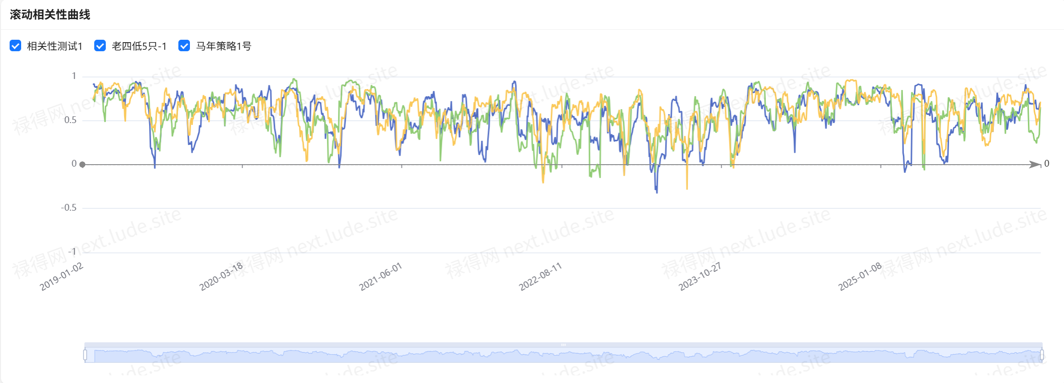
指标类别
统计学意义

Slide 18
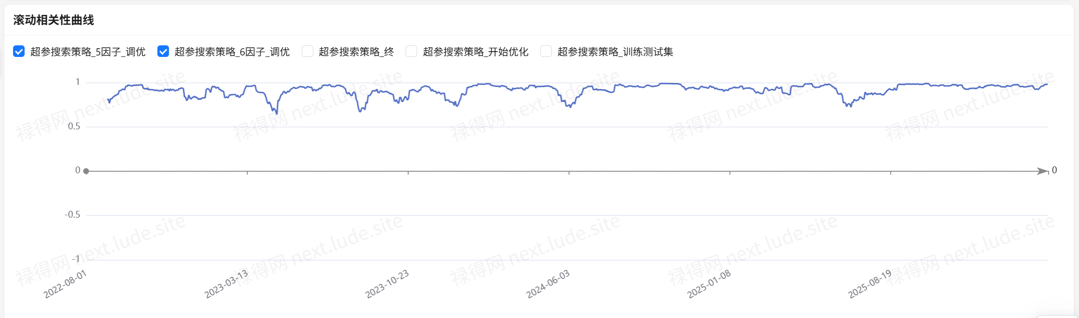
高度相关的两个策略，同涨同跌，不适宜组合
指标类别
统计学意义

Slide 19
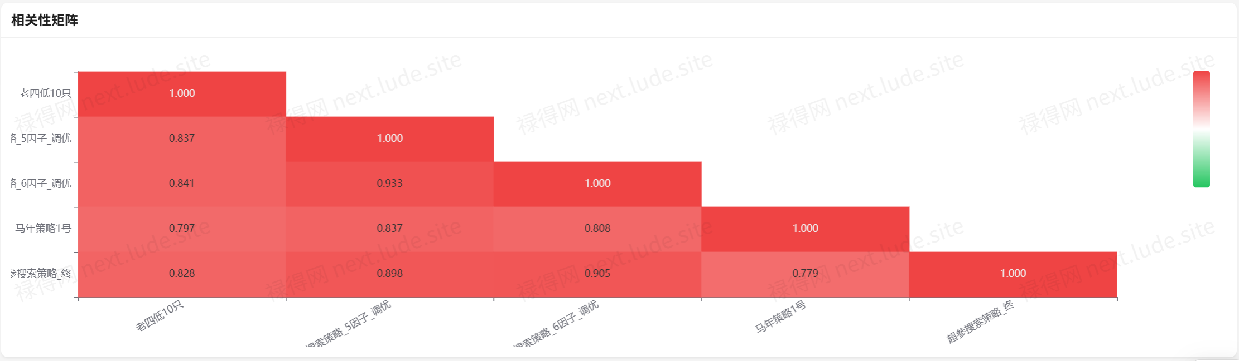
高度相关的两个策略，同涨同跌，不适宜组合
指标类别
统计学意义

Slide 20
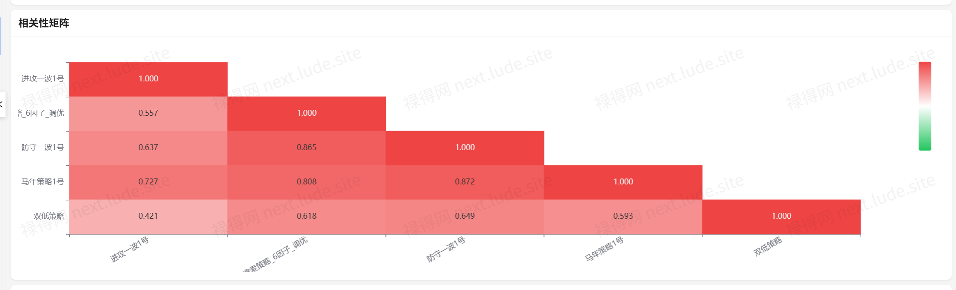
在优化保存好的策略中，构建相关性较低的策略组合

Slide 21
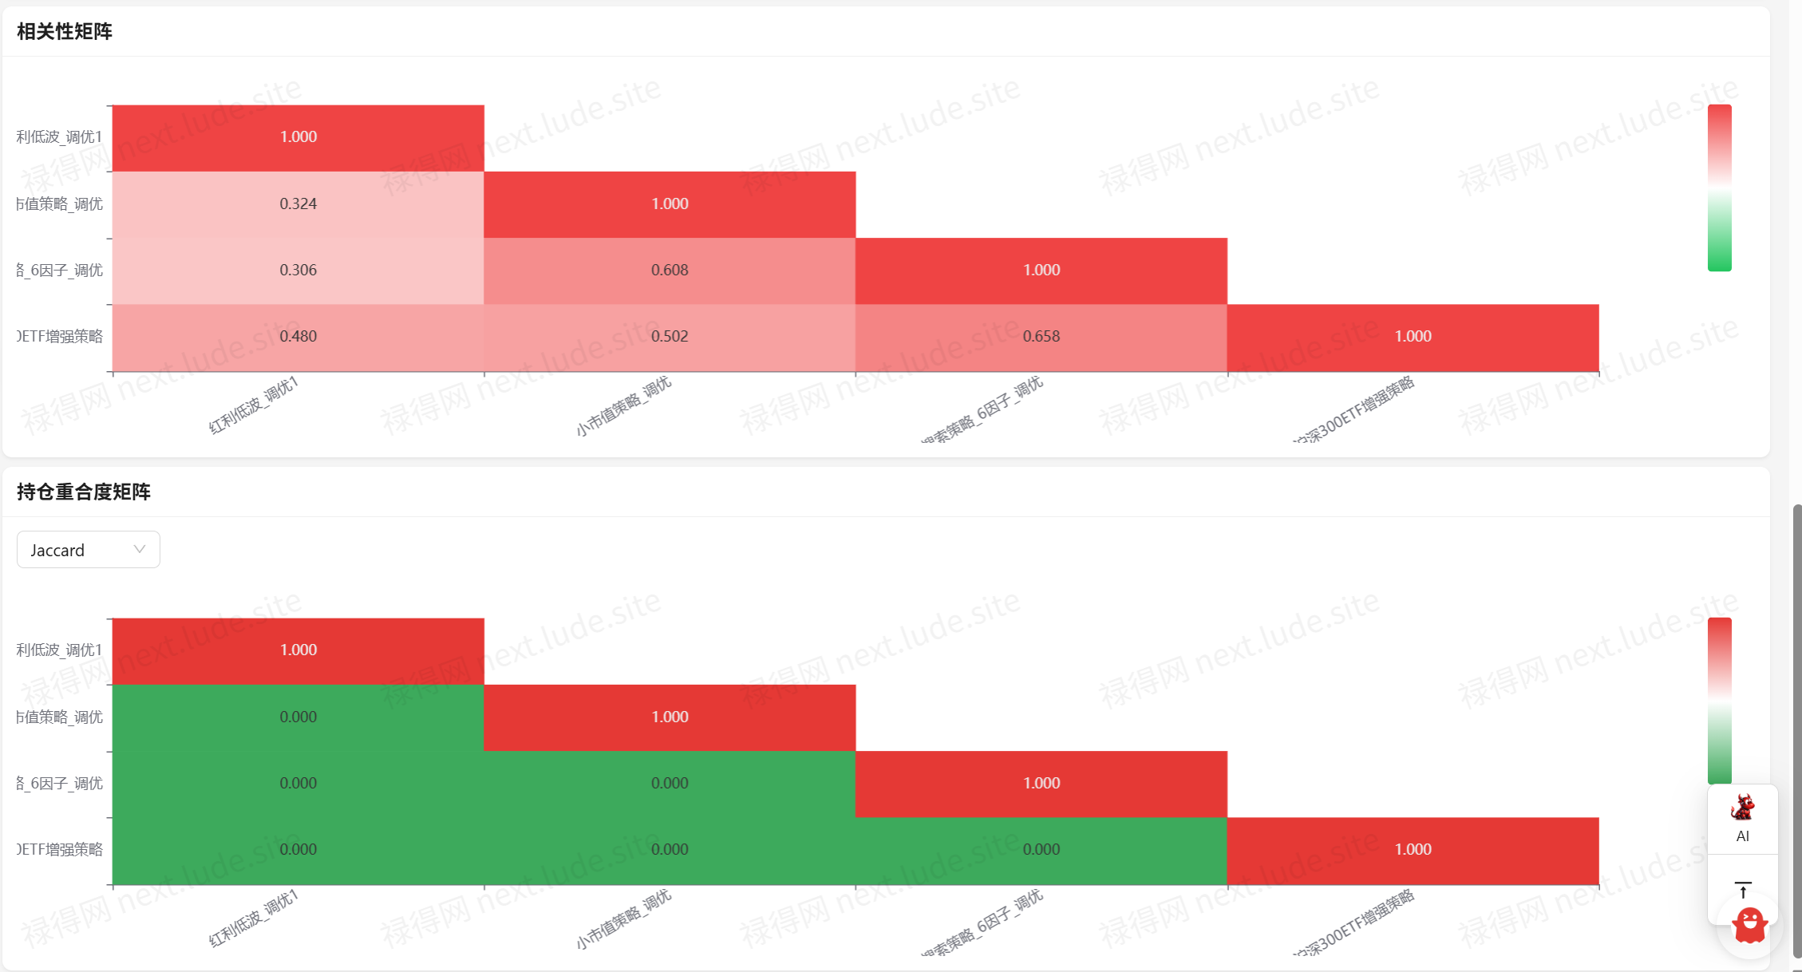
转债与其他资产进行组合

Slide 22
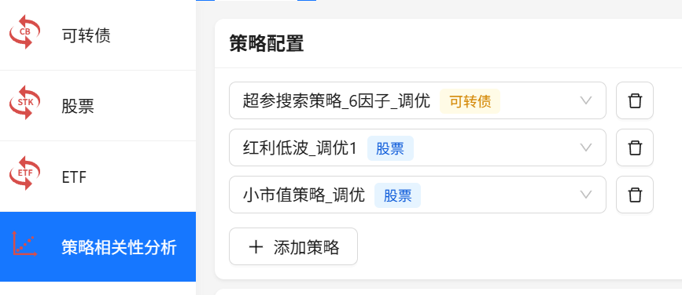
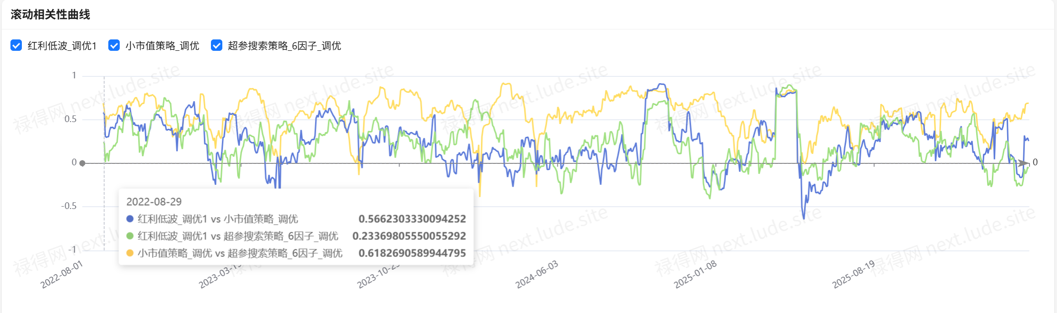
转债与其他资产进行组合

Slide 23
重合度度量的计算方法和应用场景
Jaccard 系数
Overlap 系数
|A ∩ B| / |A ∪ B|
|A ∩ B| / min(|A|, |B|)
核心定义：交集大小除以较小集合的大小。
•
•
核心定义：交集大小除以并集大小，值域 [0, 1]。
特性分析：衡量小策略被大策略“包含”的程度。若小策略完全被覆盖，则值为 1.00。
特性分析：对持仓数差异极度敏感。当两个策略规模不等时，即使小策略完全被包含，系数值依然较低。
•
统计学意义
•
指标类别
应用场景：识别子策略关系、分析大策略对小策略的覆盖情况，是构建组合的利器。
•
应用场景：适用于评估两个持仓规模相近策略的整体相似度。
•
区别说明：
1.当两个策略持仓数量差异大时（比如一个持10只、一个持20只），Overlap 会显著高于 Jaccard。
2.当 Overlap 高而 Jaccard 低时（比如 Overlap 0.7、Jaccard 0.2），说明小策略被大策略"包含"，但大策略有大量独有持仓——这种情况下两策略组合仍有分散价值，应以 Jaccard 为主要判据。

Slide 24
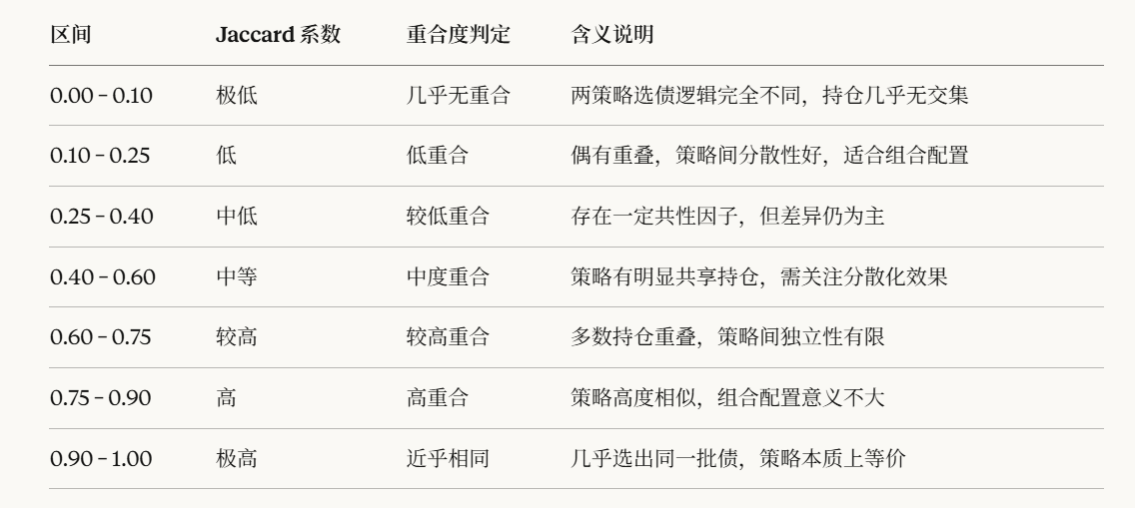
策略持仓标的重合度检验

Slide 25
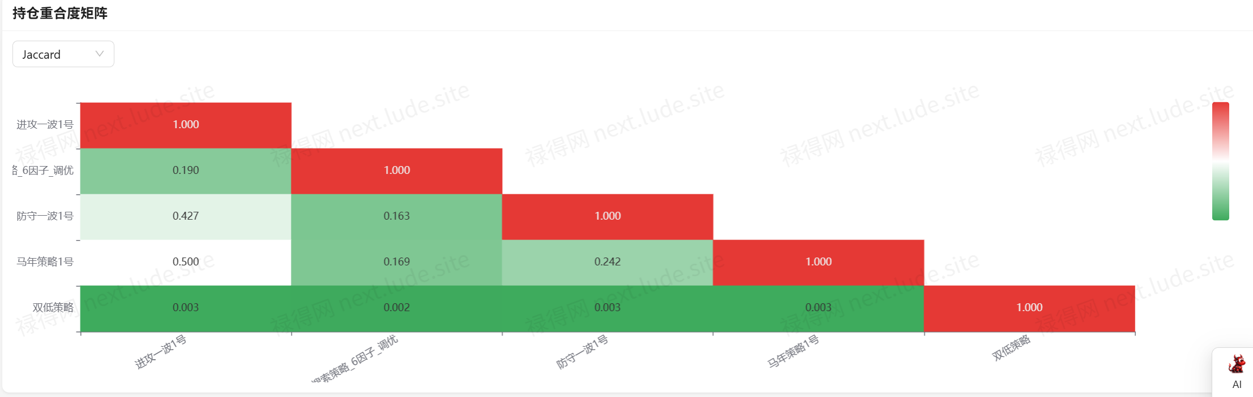
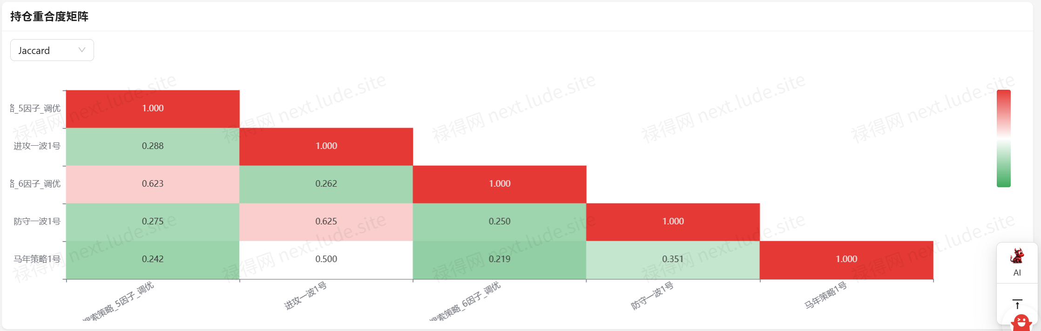
策略持仓标的重合度检验
指标类别
统计学意义

Slide 26
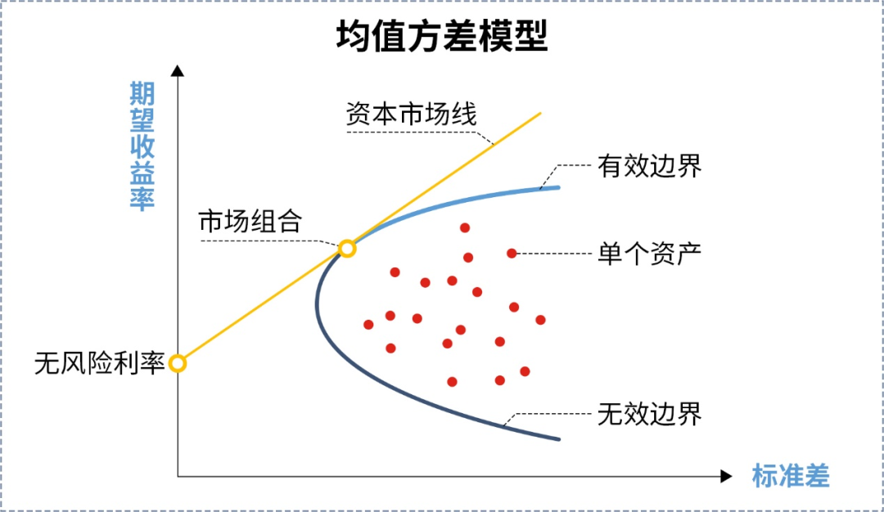
寻找风险收益最优解
马科维茨均值方差模型通过“均值衡量预期收益，方差衡量风险”，在给定风险下寻求收益最大化，或在目标收益下实现风险最小化，从而确定最优资产组合权重
可继续延申寻找其他改进方法（如Black-Litterman、风险平价等）

Slide 27

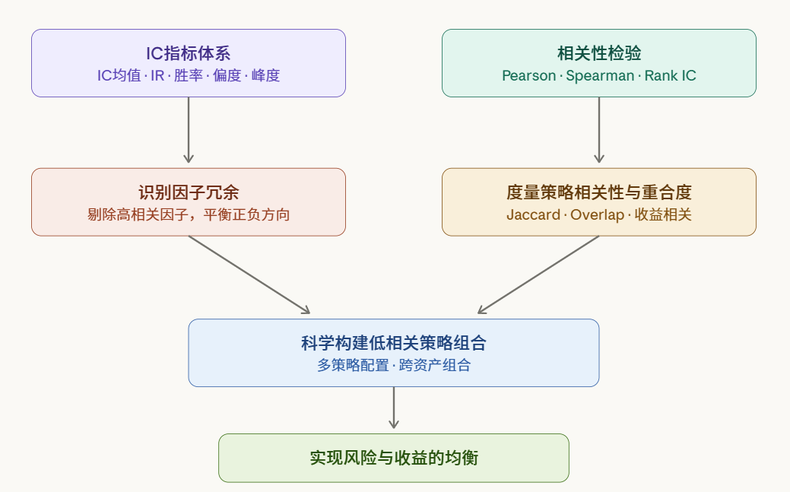
总结：通过不同测度指标构建收益风险均衡的策略组合

Slide 28
四、互动环节

